Slide 1
视频AI智能识别及预警管理信息系统
火焰识别 · FlameDetection 1.1
智能视觉 · 边缘计算 · GIS可视化 · 全链路闭环
郭俊奇 12303070411 王永林 12303070414 段林川 12309040309
指导老师：柳治谱
2026年7月 · 综合课程设计三
边缘AI端到端集成 — ONNX推理 → Flask → PHP → MySQL 全链路验证通过

Slide 2
目 录
CONTENTS
01
项目背景与意义
02
系统架构概览
03
技术栈总览
火灾防控痛点与系统目标
端-边-云三级架构设计
前端 / 后端 / 边缘AI / 数据库
04
边缘AI检测引擎
05
GIS数据大屏
06
三层标记系统
YOLO11 + Orange Pi 5 NPU
高德地图 3D 可视化核心交互
报警/监控/故障互不覆盖
07
报警事件全流程
08
取证视频与故障管理
09
管理后台面板
检测→触发→处理→归档
视频回放 + 一键修复
ECharts数据可视化
10
数据库设计
11
创新亮点
12
项目成果
15张表 ER 关系
四大核心创新
数据与指标
13
总结与展望
技术收获与后续方向
视频AI火焰识别预警系统 · FlameDetection 1.1 | 指导老师：柳治谱
郭俊奇 12303070411 王永林 12303070414 段林川 12309040309

Slide 3
01 项目背景与意义
BACKGROUND & SIGNIFICANCE
🔥
🎯
🏭
火灾防控痛点
项目目标
应用领域
• 传统人工巡检效率低、成本高 • 监控摄像头仅能录像，无法自动识别 • 火灾初期「黄金3分钟」难以把握 • 工业园区/森林/仓储缺乏智能预警
• 构建AI视觉+GIS地图+Web管理一体化平台 • 实现火焰/烟雾实时自动检测 • 秒级预警响应，闭环管理 • 端-边-云全链路打通
• 工业园区 · 森林防火 • 仓储物流 · 商超楼宇 • 变电站 · 加油站 • 任何需要火灾预警的场所
▸ 系统核心流程
📷 视频采集
▸
🧠 边缘推理
▸
🔔 报警触发
▸
🗺️ GIS标记
▸
📋 审核处理
摄像头 (海康/大华) RTSP实时视频流
Orange Pi 5 NPU YOLO11火焰检测
HTTP POST 报警数据 取证视频自动录制
地图实时标记 三层独立展示
管理员审核 处理/驳回/归档
视频AI火焰识别预警系统 · FlameDetection 1.1 | 指导老师：柳治谱
郭俊奇 12303070411 王永林 12303070414 段林川 12309040309

Slide 4
02 系统架构概览
SYSTEM ARCHITECTURE — 端·边·云 三级架构
📷 边缘层 (Edge)
🌐 服务层 (Server)
🗄️ 数据层 (Data)
• RTSP摄像头 (海康/大华)
• Flask :5000 Web服务器
• MySQL 8.0
• Orange Pi 5 (RK3588S)
• PHP CodeIgniter 3 :8080
• flame_detection 数据库
• YOLO11-nano NPU推理
▸
• JWT + X-API-Key 双认证
▸
• 15张业务数据表
• ONNX Runtime
• RESTful API 桥接
• Redis (可选缓存)
• 取证视频本地缓存
• Jinja2 模板渲染
• SQL Seed 种子数据
▸ 数据流向
摄像头 RTSP 视频流 → Orange Pi 5 NPU 实时推理 → HTTP POST 报警数据 (X-API-Key) → Flask API Bridge (:5000) → PHP REST API (:8080) → MySQL 持久化 → 前端GIS地图实时更新
视频AI火焰识别预警系统 · FlameDetection 1.1 | 指导老师：柳治谱
郭俊奇 12303070411 王永林 12303070414 段林川 12309040309

Slide 5
03 技术栈总览
TECHNOLOGY STACK
🖥️ 前端技术
⚙️ 后端技术
Flask + Jinja2
模板渲染引擎
Python Flask
Web服务器 (:5000)
Bootstrap 5
响应式UI框架
PHP CodeIgniter 3
RESTful API (:8080)
高德地图 JSAPI v2.0
GIS 3D 地图引擎
JWT + X-API-Key
双认证体系
ECharts 5
数据可视化图表
Python requests
API 桥接通信
HTML5 Video
取证视频播放
🤖 边缘AI
🗄️ 数据与工具
YOLO11-nano
目标检测模型 (~2.6M参数)
MySQL 8.0
关系型数据库
ONNX Runtime
跨平台推理引擎
PyTorch
模型训练框架
RKNN Toolkit
NPU 模型转换
OpenCV
图像预处理
Orange Pi 5
边缘计算硬件 (RK3588S)
Git + GitHub
版本控制与协作
视频AI火焰识别预警系统 · FlameDetection 1.1 | 指导老师：柳治谱
郭俊奇 12303070411 王永林 12303070414 段林川 12309040309

Slide 6
04 边缘AI检测引擎
EDGE AI DETECTION — YOLO11-nano + Orange Pi 5 NPU
🧠
⚡
🔗
YOLO11-nano 模型
性能指标
边缘→云端通信
• 轻量级目标检测模型 • 参数量: ~2.6M • 推理框架: ONNX Runtime • 输入分辨率: 640×640 • 检测目标: 火焰 + 烟雾 • 置信度阈值: 可配置
• 推理速度: ~30 FPS (NPU加速) • 检测精度: mAP@0.5 > 85% • 硬件: Orange Pi 5 (RK3588S) • NPU: 6 TOPS 算力 • 功耗: < 15W • 支持多路视频并发
• POST /api/detect/alarm • POST /api/detect/upload • POST /api/device/heartbeat • POST /api/device/error • 认证: X-API-Key Header • 传输: HTTP JSON
▸ 边缘检测 API 端点
方法
认证
说明
POST /api/detect/alarm
X-API-Key
上传火焰检测结果 (含置信度/位置/图片/视频)
POST /api/detect/upload
X-API-Key
上传取证视频文件
POST /api/device/heartbeat
X-API-Key
设备心跳上报 (每30秒)
POST /api/device/error
X-API-Key
设备故障/异常上报
视频AI火焰识别预警系统 · FlameDetection 1.1 | 指导老师：柳治谱
郭俊奇 12303070411 王永林 12303070414 段林川 12309040309

Slide 7
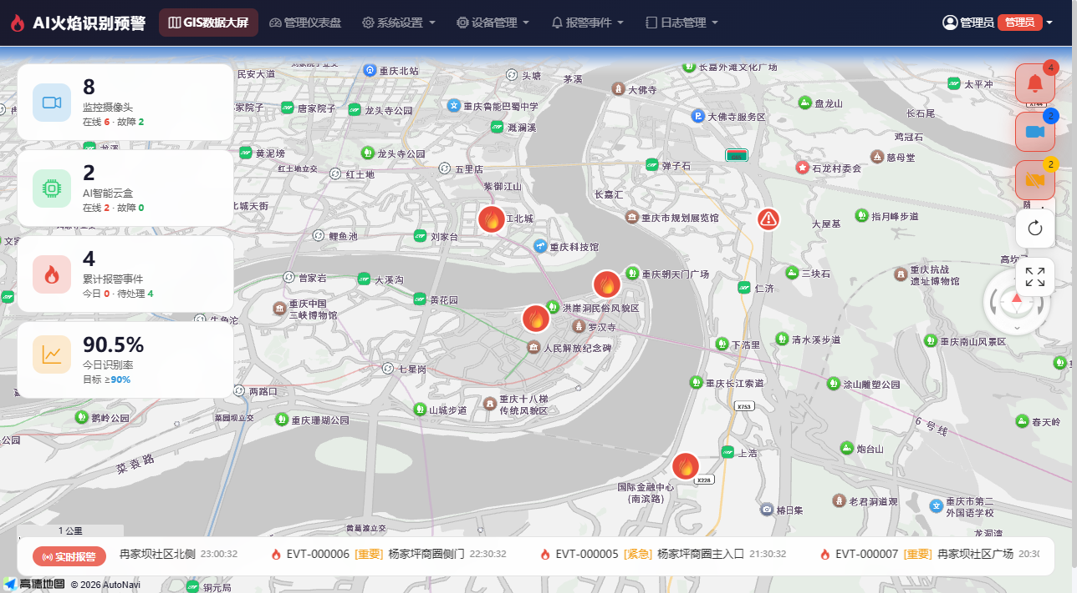
05 GIS数据大屏
GIS DASHBOARD — 高德地图 3D 可视化核心交互
▸ 关键统计
4
🔥 报警标记
8
📷 监控摄像头
2
⚠️ 故障设备
90.5%
📊 今日识别率
基于高德地图 AMap JSAPI v2.0 3D 视角 | 重庆市中心 zoom=14 8个摄像头分散四个象限
视频AI火焰识别预警系统 · FlameDetection 1.1 | 指导老师：柳治谱
郭俊奇 12303070411 王永林 12303070414 段林川 12309040309

Slide 8
06 三层标记系统
THREE-LAYER MARKER SYSTEM — 互不覆盖 · 独立切换
🔴 报警事件标记
🔵 监控摄像头标记
⚠️ 故障摄像头标记
红色火焰图标 🔥
蓝色摄像头图标 📷
红色警告图标 ⚠
• 检测到火焰的摄像头自动变为此标记
• 正常运行，无报警无故障
• 设备故障，无法检测火情
• 点击弹窗: 事件编号/级别/置信度/位置
• 点击弹窗: 设备属性 + 关联云盒
• 报警过滤: 故障设备不计入统计
• 底部操作: 📍定位 + 查看详情 →
• 如有关联报警则显示当前报警信息
• 地图弹窗显示故障类型/编码/描述
• 弹窗含完整烟源属性和取证视频
• 历史报警记录表格: 时间/类型/置信度
• 🔧 一键修复按钮，自动恢复
▸ 关键特性
互不覆盖
独立切换
数值一致
自动恢复
三层标记各自独立显示，不会重叠遮挡
右侧按钮独立控制每层图层的显示/隐藏
徽章数字与地图实际标记数一一对应
故障修复后标记自动变回蓝色摄像头
视频AI火焰识别预警系统 · FlameDetection 1.1 | 指导老师：柳治谱
郭俊奇 12303070411 王永林 12303070414 段林川 12309040309

Slide 9
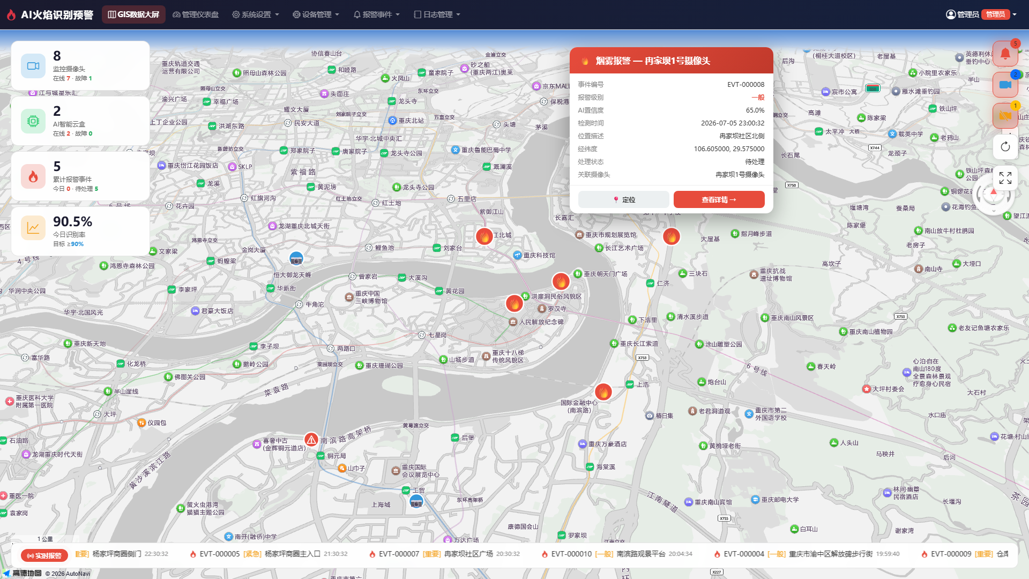
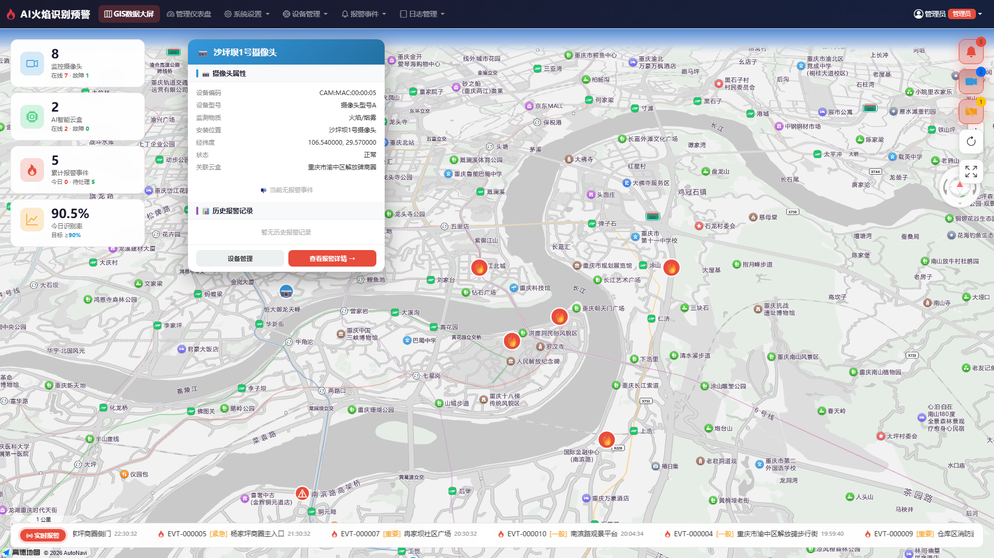
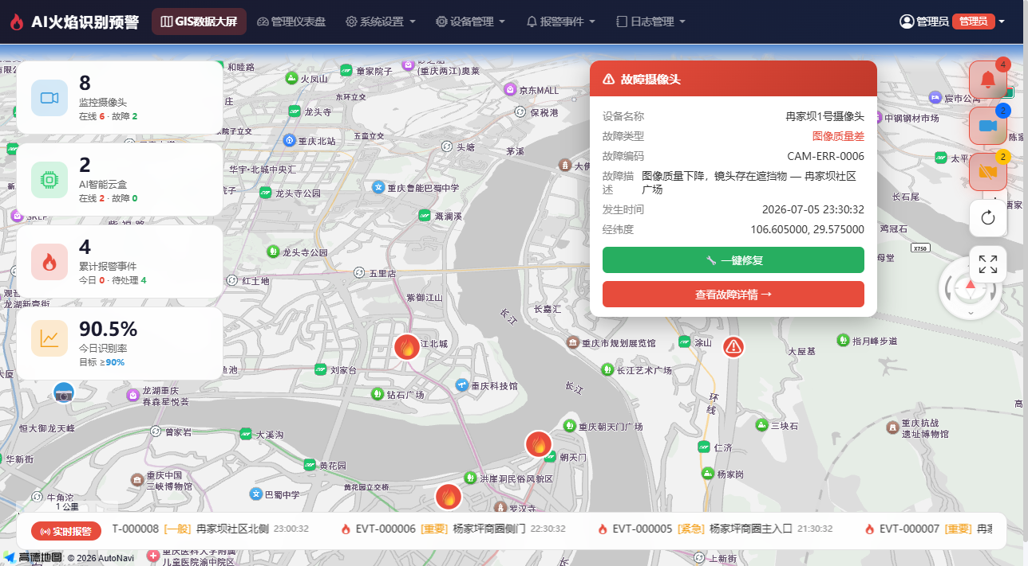
06 标记弹窗展示
MARKER POPUPS — 报警 / 摄像头 / 故障
🔥 报警标记弹窗 事件编号 · 级别 · 置信度 · 位置
📷 摄像头当前报警 设备属性 · 烟源属性 · 取证视频
⚠️ 故障修复弹窗 故障信息 · 一键修复
视频AI火焰识别预警系统 · FlameDetection 1.1 | 指导老师：柳治谱
郭俊奇 12303070411 王永林 12303070414 段林川 12309040309

Slide 10
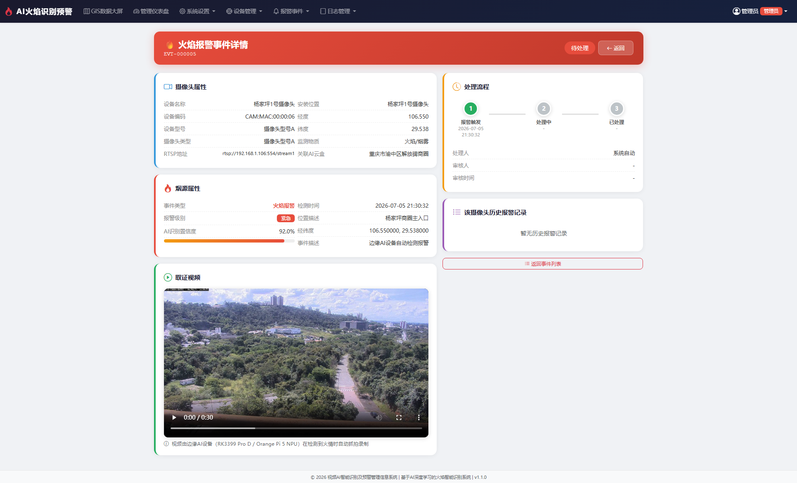
07 报警事件全流程
ALARM EVENT LIFECYCLE — 检测 → 触发 → 审核 → 归档
▸ 处理时间线
1
① 报警触发
边缘AI检测到火情 → 自动POST报警数据 → GIS地图实时标记 → 取证视频自动录制
2
② 处理中
管理员查看详情页 → 查看摄像头+烟源属性 → 回放取证视频 → 填写处理备注
3
③ 已处理
审核人确认处理结果 → 状态变更为已处理 → 归档至历史记录 → 生成处理时间线
视频AI火焰识别预警系统 · FlameDetection 1.1 | 指导老师：柳治谱
郭俊奇 12303070411 王永林 12303070414 段林川 12309040309

Slide 11
08 取证视频与故障管理
VIDEO EVIDENCE & FAULT MANAGEMENT
🎬
🔧
取证视频功能
故障智能管理
• 边缘AI检测到火情时自动抓拍录制 • Orange Pi 5 本地缓存 → HTTP上传 • 7个测试视频 (VP*.mp4) 覆盖各场景 • HTML5 <video> 播放器内嵌显示 • 报警详情页 + 摄像头弹窗均可播放 • Flask 静态文件服务提供访问 (/static/videos/VP*.mp4)
• 设备心跳检测 (/api/device/heartbeat) • 错误上报接口 (/api/device/error) • 地图点击故障标记弹窗显示详情 • 故障类型/编码/描述一目了然 • 🔧「一键修复」按钮直接修复 • 修复API: Flask PUT → PHP → MySQL • 修复后自动恢复为蓝色摄像头标记
▸ 故障处理对比
❌
✅
修复前
修复后
• 摄像头故障，无法检测火情 • 其报警事件被智能过滤 • 不计入统计面板数字 • 地图显示红色⚠警告标记 • 避免误报干扰管理员决策
• 故障标记消失，页面自动刷新 • 变为蓝色📷摄像头标记 • 其报警事件自动可见 • 重新计入统计面板 • 恢复正常监控状态
视频AI火焰识别预警系统 · FlameDetection 1.1 | 指导老师：柳治谱
郭俊奇 12303070411 王永林 12303070414 段林川 12309040309

Slide 12
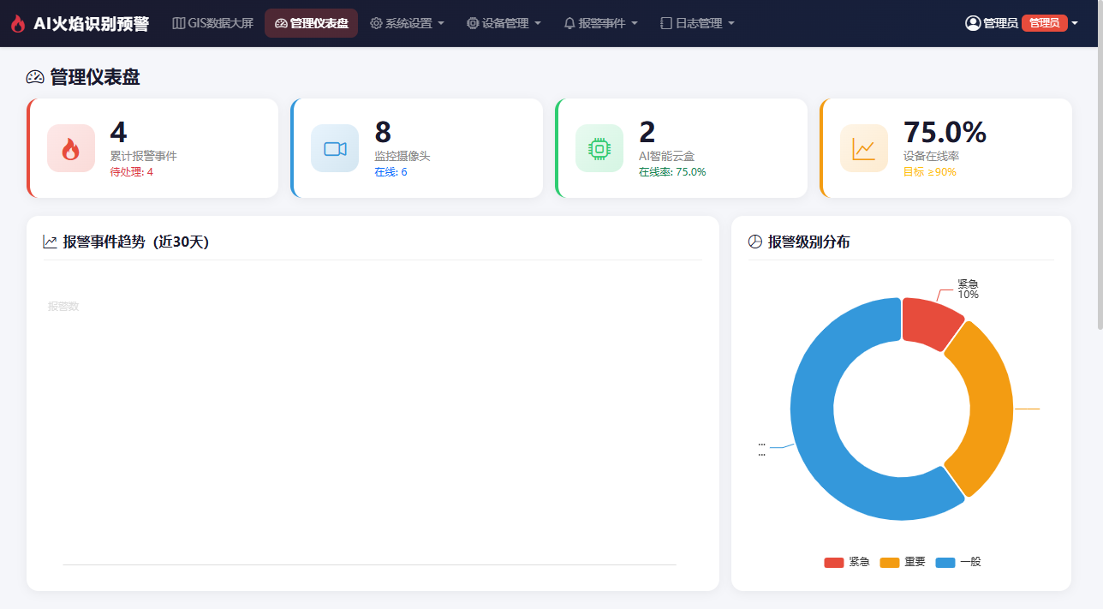
09 管理后台面板
ADMIN DASHBOARD — ECharts 数据可视化 + 业务管理
▸ 功能模块
📷 设备管理
摄像头CRUD · AI云盒 · 状态监控
🔔 报警管理
事件列表 · 审核处理 · 历史查询
⚙️ 系统配置
地图Key · JWT密钥 · 报警阈值
👥 权限管理
用户 · 角色(RBAC) · 部门 · 数据字典
📋 审计日志
访问日志 · 操作日志 · 安全追溯
▸ ECharts 图表类型
📊 数据可视化
30天趋势 · 级别分布 · 区域TOP10
📈 折线图 30天报警趋势
🥧 饼图 报警级别分布
📊 柱状图 区域统计TOP10
展示每日报警数量变化趋势，支持缩放与时间范围选择
紧急/重要/一般/提示四级分类占比，一目了然
按地理区域统计报警数量排名，支持横向对比
视频AI火焰识别预警系统 · FlameDetection 1.1 | 指导老师：柳治谱
郭俊奇 12303070411 王永林 12303070414 段林川 12309040309

Slide 13
10 数据库设计
DATABASE DESIGN — MySQL 8.0 · 15 张表 · 5 大域
👤 用户权限域
📷 设备管理域
🔔 报警业务域
• sys_user · 用户表
• device_camera · 摄像头表
• alarm_event · 报警事件表
• sys_role · 角色表
• device_cloudbox · AI云盒表
• alarm_review · 报警审核表
• sys_department · 部门表
• device_camera_fault · 摄像头故障
• alarm_record · 历史报警记录
• sys_user_role · 用户-角色关联
• device_cloudbox_fault · 云盒故障
• sys_data_dict · 数据字典
📋 日志审计域
⚙️ 系统配置域
• log_access · 访问日志
• sys_config · 系统配置
• log_operation · 操作日志
• (高德Key / JWT密钥 / 阈值等)
15
张数据表
视频AI火焰识别预警系统 · FlameDetection 1.1 | 指导老师：柳治谱
郭俊奇 12303070411 王永林 12303070414 段林川 12309040309

Slide 14
11 创新亮点
INNOVATIONS & HIGHLIGHTS
🔗
端-边-云三级架构
摄像头(RTSP) → Orange Pi 5(NPU推理) → Flask+PHP(业务处理) → MySQL(持久化)，实现从视频采集到预警响应的全链路闭环，各层解耦、独立可扩展。
🗺️
GIS三层标记系统
报警/监控/故障三层标记互不覆盖、独立切换，地图标记数与统计面板实时一致。信息窗口多维度展示设备属性、烟源属性、取证视频、处理时间线。
🤖
边缘AI NPU加速
YOLO11-nano 部署在 RK3588S NPU (6 TOPS)，推理速度~30FPS实时检测，mAP@0.5>85%。低功耗(<15W)边缘设备即可完成AI推理，无需GPU服务器。
🔧
故障自愈机制
设备心跳监测 + 故障自动上报 + 地图一键修复，修复后自动恢复报警可见。智能过滤避免误报干扰，保障安全决策准确性。
视频AI火焰识别预警系统 · FlameDetection 1.1 | 指导老师：柳治谱
郭俊奇 12303070411 王永林 12303070414 段林川 12309040309

Slide 15
12 项目成果
PROJECT ACHIEVEMENTS
17
11
15
≈30
Web 功能页面
API 端点
数据库表
FPS 推理速度
GIS大屏 · 仪表盘 · 设备管理 报警事件 · 审核管理 · 系统配置 用户/角色/部门 · 日志审计
RESTful 风格设计 JWT + X-API-Key 双认证 完整的 CRUD 操作
用户权限 · 设备管理 报警业务 · 日志审计 系统配置 · 5大域
YOLO11-nano NPU加速 mAP@0.5 > 85% < 15W 低功耗
▸ 已完成的里程碑
✅ ONNX推理 → Flask → PHP → MySQL 全链路验证通过
✅ GIS数据大屏三层标记系统完整实现
✅ 报警事件详情页 + 取证视频播放功能
✅ 故障设备一键修复 + 智能过滤机制
✅ 管理后台全功能模块 (设备/用户/角色/日志)
✅ ECharts 多维数据可视化 (折线图/饼图/柱状图)
视频AI火焰识别预警系统 · FlameDetection 1.1 | 指导老师：柳治谱
郭俊奇 12303070411 王永林 12303070414 段林川 12309040309

Slide 16
13 总结与展望
SUMMARY & FUTURE WORK
📝
🚀
项目总结
后续展望
• 实现了端-边-云三级火焰检测预警系统 • GIS大屏 + Web管理 17个功能页面 • 11个RESTful API端点，15张数据表 • YOLO11-nano NPU推理 ~30FPS实时检测 • 完整的报警生命周期管理(检测→审核→归档) • Flask ↔ PHP 异构系统API桥接方案 • 高德地图JSAPI 3D可视化三层标记系统
• 多模态检测: 融合热成像 + 烟雾传感器 • 模型升级: YOLO12 / RT-DETR 更高精度 • 5G传输: 边缘端5G模组实时推流 • 联动控制: 自动触发喷淋/消防系统 • 联邦学习: 多节点协同优化模型 • 移动端: 微信小程序报警推送 • 分布式部署: 支持多区域多级级联
▸ 技术收获
边缘AI部署
异构系统集成
GIS可视化
数据一致性
YOLO模型训练 → ONNX导出 → RKNN转换 → NPU推理流水线
Flask(Jinja2) ↔ PHP(CI3) 通过HTTP+JWT实现API桥接
高德地图AMap JSAPI 2.0 WebGL 3D标记与弹窗交互
跨Flask/PHP/MySQL三层的数据完整性与事务保障
视频AI火焰识别预警系统 · FlameDetection 1.1 | 指导老师：柳治谱
郭俊奇 12303070411 王永林 12303070414 段林川 12309040309

Slide 17
感谢聆听
欢迎提问
视频AI智能识别及预警管理信息系统 · FlameDetection 1.1
郭俊奇 12303070411 王永林 12303070414 段林川 12309040309
指导老师：柳治谱
2026年7月

